Slide 1
Doubly Linked List
양방향 링크드 리스트

Slide 2
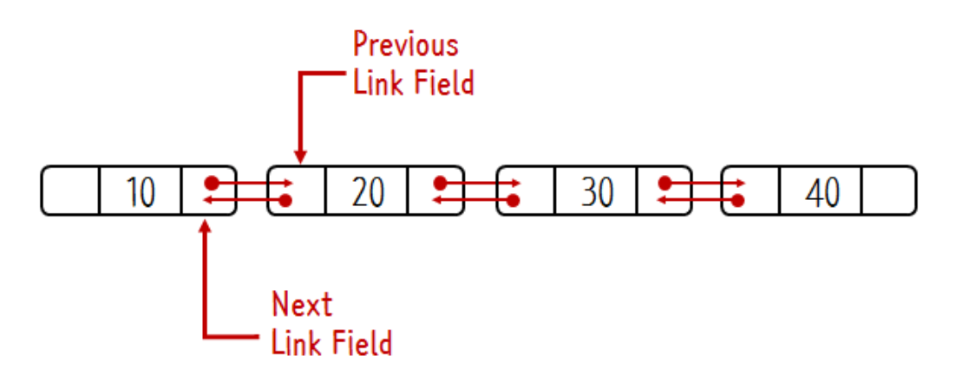
Data Structure
doubly linked list의 핵심은 노드와 노드가 서로 연결되어 있다는 점입니다. 아래 그림을 보면 단순 연결 리스트(linked list)와는 다르게 노드가 이전 노드(previous)와 다음 노드(next)로 구성되어 있습니다.

Slide 3
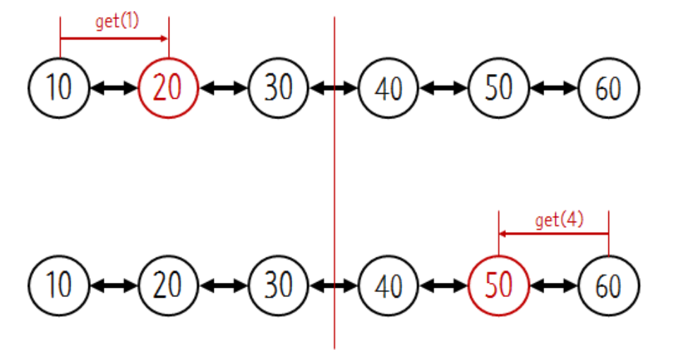
장점 : Indexing
양방향 탐색의 가장 큰 장점은 특정 인덱스 위치의 엘리먼트를 가져올 때와 반복자를 이용해서 탐색할 때 드러납니다.

Slide 4
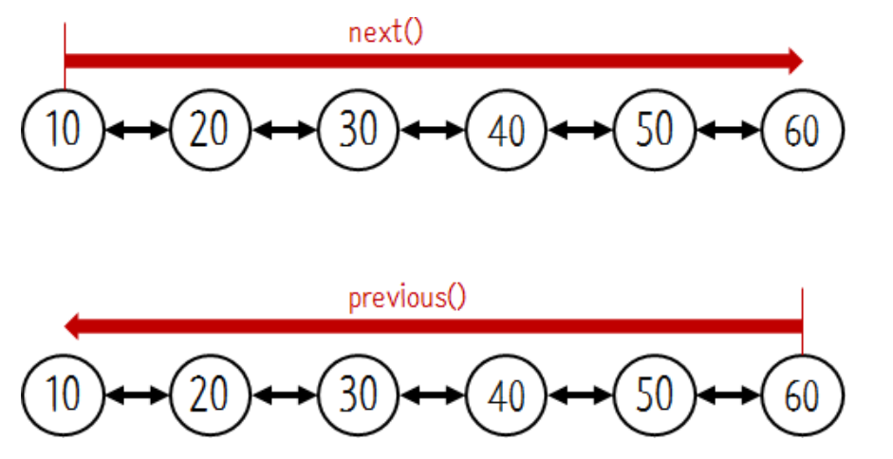
Searching
단방향 연결 리스트는 다음 노드의 탐색만 가능했던 것에 비해서 이중 연결 리스트의 경우 앞뒤로 탐색이 가능합니다. 상황에 따라 탐색의 방향이 바뀌어야 하는 경우라면 이중 연결 리스트를 사용합니다.

Slide 5
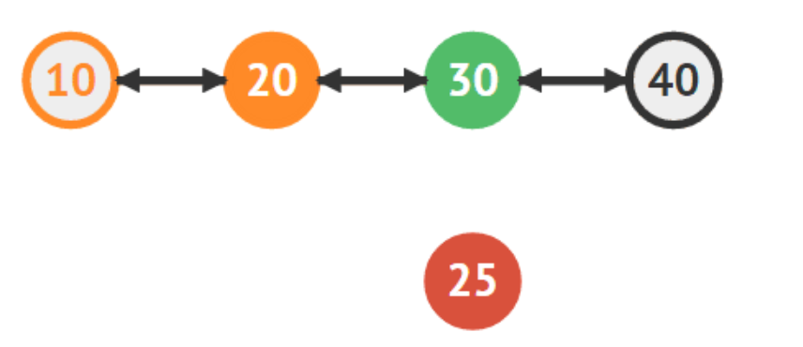
Inserting
새로운 노드(25)를 기존의 노드(20, 30)와 연결하는 방법만 살펴보겠습니다.

Slide 6
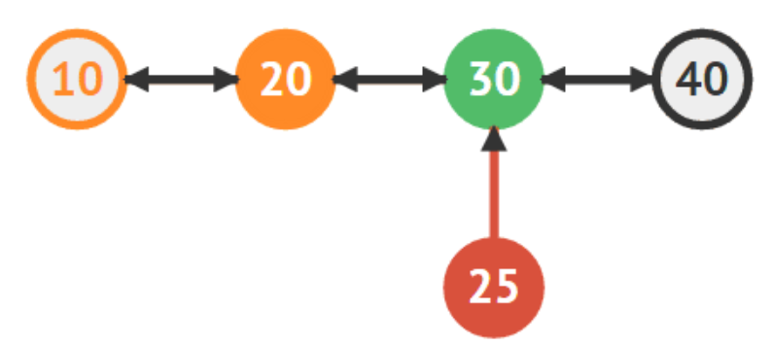
Inserting
25의 다음 노드로 30을 연결합니다.

Slide 7
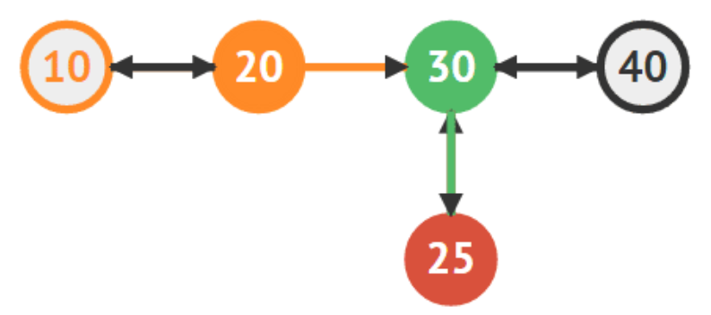
Inserting
30의 이전 노드로 25를 연결합니다.

Slide 8
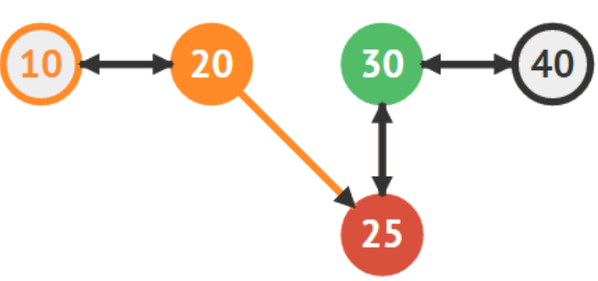
Inserting
20의 다음 노드로 25를 지정합니다.

Slide 9
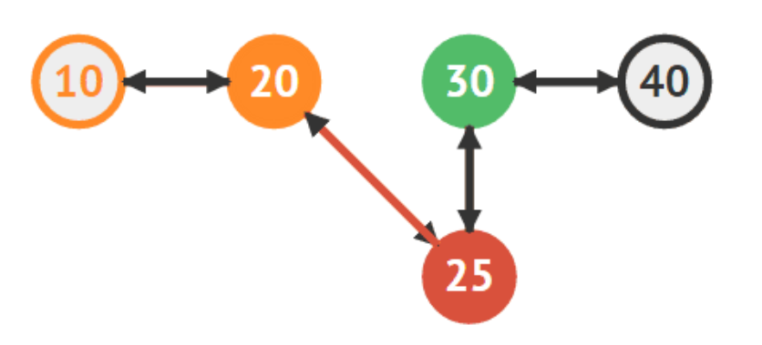
Inserting
25의 이전 노드로 20을 지정합니다.

Slide 10
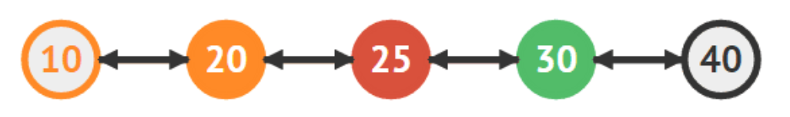
Inserting
노드 추가 완료

